Slide 1
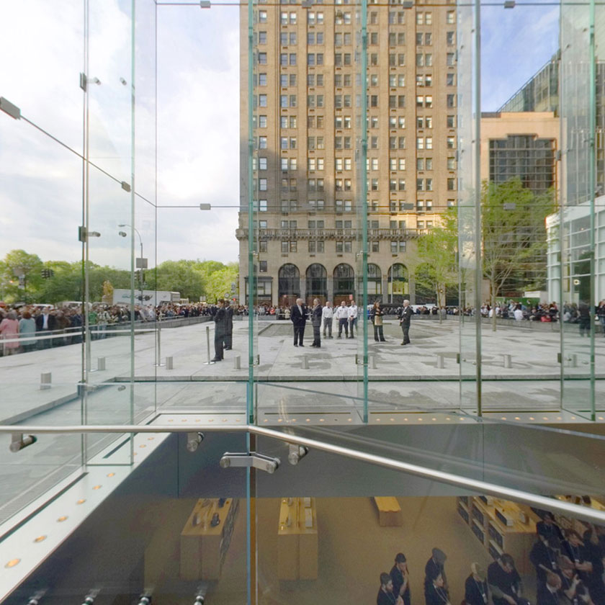
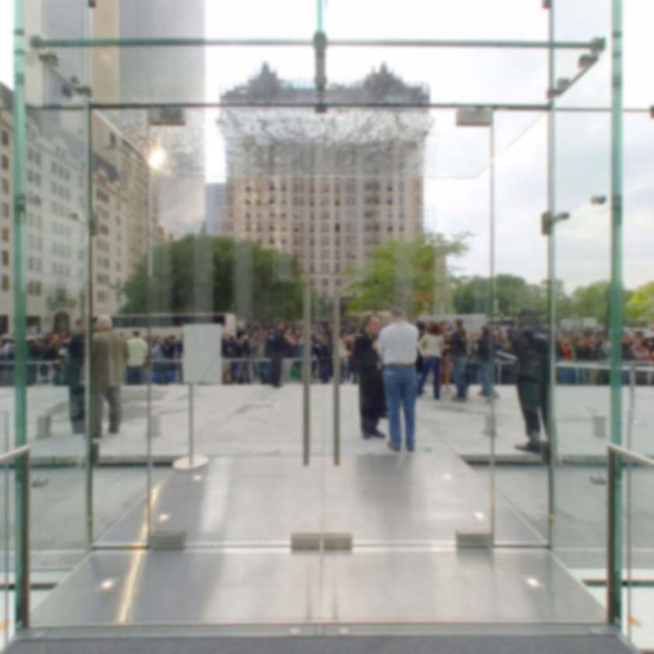
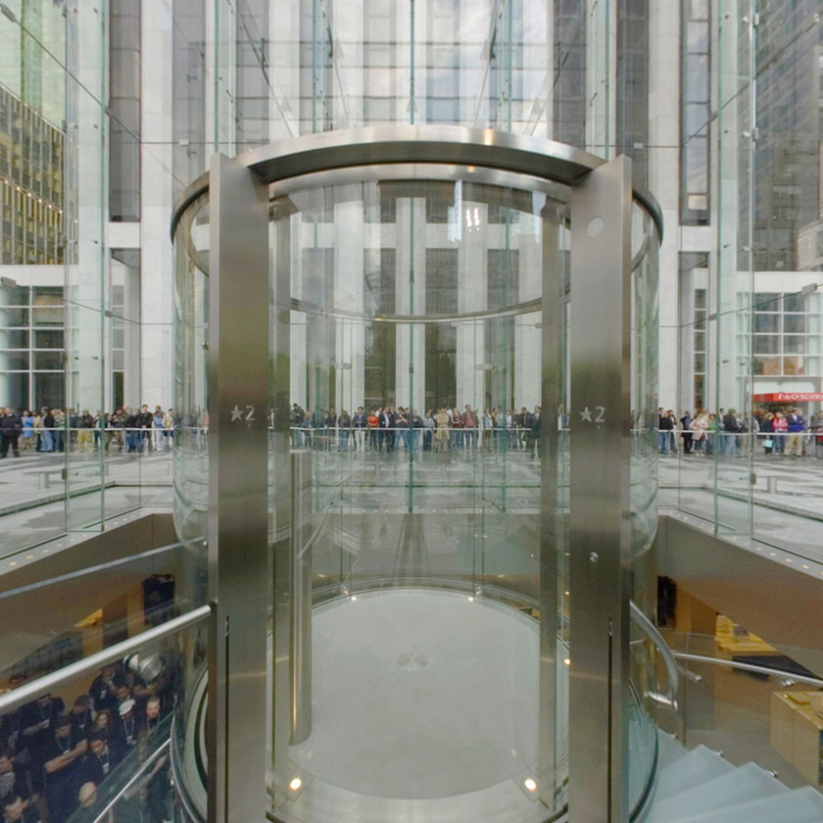
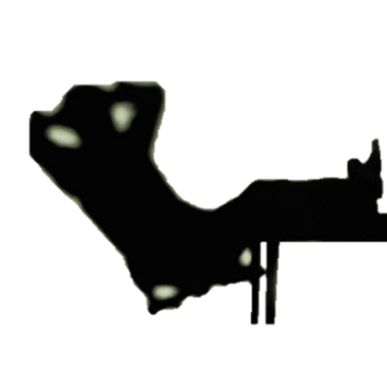
div.cuvr-face.front
div.cuvr-face.left
div.cuvr-face.right
div.cuvr-view

Slide 2




Slide 3
y
rotateY
rotateX
x
z

